Slide 1
Тема 2
Судебная власть и судебная система Российской Федерации. Принципы правосудия

Slide 2
Вопросы:
1. Понятие и признаки судебной власти
2. Суд как орган судебной власти
3. Судебная система
4. Принципы правосудия

Slide 3
1. Сущность и значение судебной власти

Slide 4
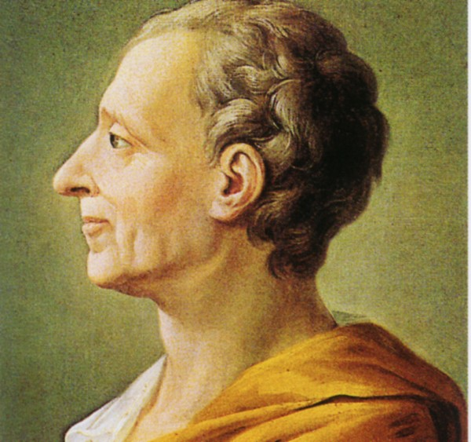
«В каждом государстве, имеется власть законодательная, исполнительная и судебная. Все эти власти должны быть разделены, так как если судья станет законодателем, то свобода граждан окажется во власти произвола. Если судебная власть будет соединена с исполнительной, то судья получит возможность стать угнетателем».
Ш.Л. Монтескье

Slide 5
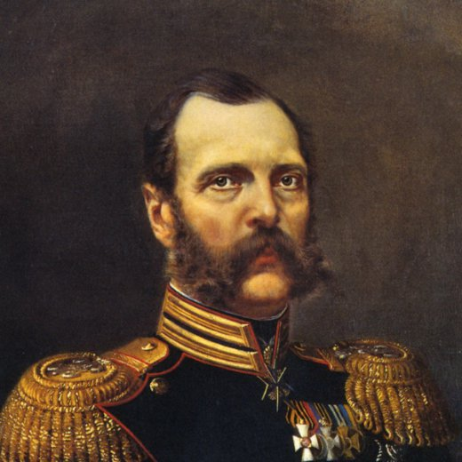
«Рассмотрев сии проекты, Мы находим, что они вполне соответствуют желанию Нашему водворить в России суд скорый, правый, милостивый, равный для всех подданных Наших, возвысить судебную власть, дать ей надлежащую самостоятельность и вообще утвердить в народе то уважение к закону, без коего невозможно общественное благосостояние и которое должно быть постоянным руководителем всех и каждого от высшего до низшего»

Slide 6
Учреждение судебных установлений от 20 ноября 1864 года)
судебная власть была отделена от исполнительной, административной и законодательной и стала принадлежать мировым судьям, их съездам, окружным судам, судебным палатам и правительствующему сенату (в качестве верховного кассационного суда)

Slide 7
Идея разделения властей была провозглашена в Декларации независимости РСФСР в 1991 году

Slide 8
Статья 10 Конституции гласит, что государственная власть в Российской Федерации осуществляется на основе разделения на законодательную, исполнительную и судебную. Органы законодательной, исполнительной и судебной власти самостоятельны.

Slide 9
№ 2-ФКЗ от 05.02.2014 «О Верховном Суде Российской Федерации и прокуратуре Российской Федерации»
№ 3-ФКЗ от 05.02.2014 «О Верховном Суде Российской Федерации»
№ 4-ФКЗ от 6 декабря 2011 года "О внесении изменений в Федеральный конституционный закон "О судебной системе Российской Федерации" и Федеральный конституционный закон "Об арбитражных судах в Российской Федерации" в связи с созданием в системе арбитражных судов Суда по интеллектуальным правам"

Slide 10
«Судебная власть»
– суд (абстрактный («вообще») или конкретный (областной суд);
– систему органов государства, осуществляющих правосудие;
– средство защиты интересов граждан и способ разрешения споров; компетенцию судов и судей.

Slide 11
«Власть»
способность и возможность социального субъекта осуществлять свою волю, используя различные ресурсы и технологии (авторитет, силу, традиции, закон, техники манипуляции сознанием и т.д.)

Slide 12
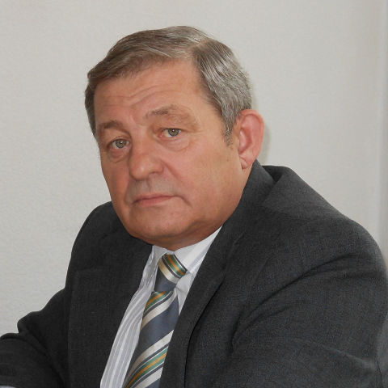
В.М. Савицкий
«…будучи порожденной законодательной и исполнительной властями, судебная власть затем как бы отрывается от своих родителей, поднимается, возносится над ними и – вот что самое невероятное! – контролирует их, проверяет конституционность их действий и решений, а законодатели и исполнители никакими правомочиями в отношении судей не обладают»

Slide 13
2. Понятие, признаки и функции судебной власти

Slide 14
Признаки судебной власти
  Судебная власть — это вид государственной власти.
  Судебная власть принадлежит только судам.
  Исключительность судебной власти.
  Триединство таких свойств, как независимость, самостоятельность, обособленность.
  Особый процессуальный порядок деятельности судебных органов.
  Подзаконность судебной власти.

Slide 15
Судопроизводство — специфическая деятельность органов судебной власти. Оно начинается в предусмотренных законом случаях и протекает в установленной процессуальной форме.

Slide 16
Судебная власть — это исключительные полномочия, предоставленные независимым и обособленным государственным органам — судам — для самостоятельного разрешения правовых вопросов, отнесенных к их компетенции, а также основанная на законе реализация этих полномочий путем конституционного, гражданского, уголовного, административного и арбитражного судопроизводства

Slide 17
Основные направления деятельности (функции судебной власти)
1. судебная власть участвует в правотворческой деятельности;
2. судебная власть осуществляет конституционный контроль;
3. судебная власть осуществляет правосудие

Slide 18
Правосудие – это установленная законом деятельность суда по рассмотрению и разрешению по существу, отнесенных к его компетенции дел, а также проверка законности, обоснованности и справедливости, вынесенных судами нижестоящих инстанций решений

Slide 19
Основные направления деятельности (функции судебной власти)
4. судебная власть осуществляет судебный контроль над действиями и решениями государственных органов исполнительной власти, а также за процессуальными решениями судебных органов;
5. международное сотрудничество;
6. осуществление органами судебной власти кадровой политики и материально-технического обеспечения судебной деятельности

Slide 20
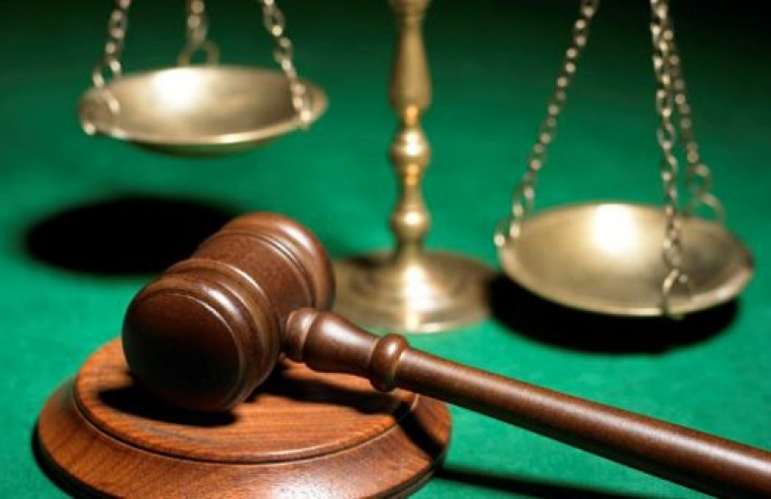
Судебный контроль
предварительный,
текущий,
последующий

Slide 21
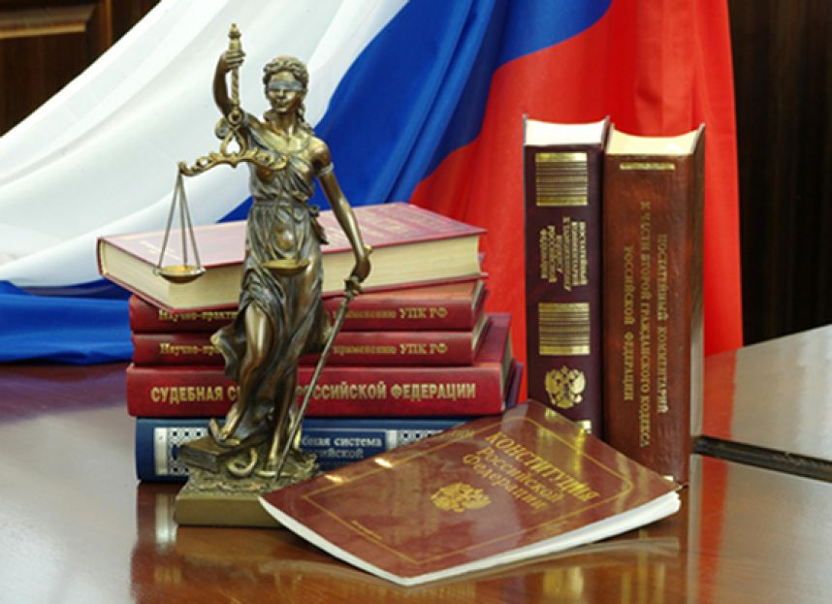
Судебный департамент при Верховном Суде РФ
Этот федеральный государственный орган, осуществляет мероприятия кадрового, финансового, материально-технического, информационного и иного характера, направленные на создание условий для полного и независимого осуществления правосудия.

Slide 22
3. Судебная система Российской Федерации.
Суд как орган судебной власти

Slide 23
Судебная система
устанавливается Конституцией РФ (гл. 7) и Федеральным конституционным законом «О судебной системе Российской Федерации».
включает в себя Конституционный Суд РФ и конституционные (уставные) суды субъектов Российской Федерации, суды общей юрисдикции (в том числе военные суды), арбитражные суды.

Slide 24
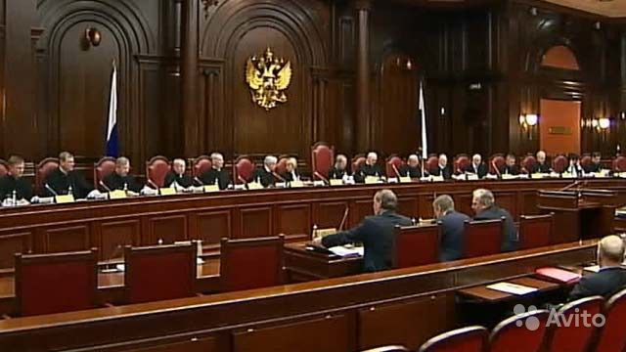
Конституционный Суд РФ
решает вопросы о соответствии законов, нормативных актов центральных и местных органов Конституции РФ, разрешает споры о компетенции между органами государственной власти различных уровней, дает толкование Конституции РФ

Slide 25
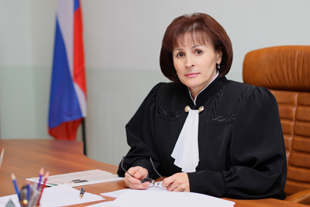
Федеральные суды общей юрисдикции
кассационные суды общей юрисдикции;
апелляционные суды общей юрисдикции;
верховные суды республик в составе Российской Федерации; краевые и областные суды; городские суды Москвы , Санкт-Петербурга и Севастополя; суды автономной области и автономных округов; районные суды, городские суды, межрайонные суды;
военные суды;
специализированные суды

Slide 26
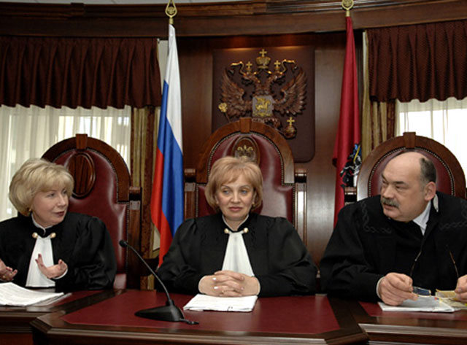
Арбитражные суды
Федеральные арбитражные суды арбитражных округов (арбитражные кассационные суды);
арбитражные апелляционные суды;
арбитражные суды субъектов Российской Федерации (республик, краев, областей).

Slide 27
Помимо общих арбитражных судов существуют специализированные арбитражные суды.
К ним относятся суды по интеллектуальным правам.

Slide 28
Звеном судебной системы считаются суды, наделенные однородными полномочиями и имеющие единую структуру.

Slide 29
Суды общей юрисдикции состоят из четырех звеньев:
1-е звено – мировые судьи;
2-е звено – районные суды;
3-е звено – краевые (областные) и приравненные к ним суды;
4-е звено – Верховный Суд РФ.

Slide 30
Военные суды имеют трехзвенную систему:
1-е звено – военные суды гарнизонов;
2-е звено – военные суды округов (флотов);
3-е звено – Верховный Суд РФ (в его составе действует Судебная коллегия по делам военнослужащих).

Slide 31
Система арбитражных судов тоже состоит из четырех звеньев:
1-е звено – арбитражные суды республик, краев, областей и других субъектов Российской Федерации;
2-е звено – арбитражные апелляционные суды;
3-е звено – федеральные арбитражные суды округов (арбитражные кассационные суды);
4-е звено – Верховный Суд РФ.

Slide 32
Инстанция (от лат. instantia – непосредственная близость) – звено в системе подчиненных и функционально взаимосвязанных государственных органов.

Slide 33
Суд первой инстанции – это суд, который уполномочен принимать решения по существу основных вопросов дела, например, для уголовного дела – вопросы о виновности или невиновности лица и о применении или неприменении к нему наказания; для гражданского – о доказанности или недоказанности иска и правовых последствиях иска.
Суд апелляционной инстанции проверяет законность, обоснованность и справедливость приговоров и других судебных решений, не вступивших в законную силу.

Slide 34
Суд кассационной инстанции проверяет законность, обоснованность и справедливость вступивших в законную силу приговоров и других судебных решений судов первой и второй инстанций, вступивших в законную силу.
Суд надзорной инстанции, а это право принадлежит только Президиуму Верховного Суда РФ, который рассматривает вступившие в законную силу приговоры и другие судебные решения судов первой, второй и третьей инстанций лишь в исключительных случаях фундаментальных нарушений единства судебной практики.

Slide 35
Суд как орган судебной власти обладает рядом признаков:
1. Суд – это государственный орган.
2. Особый порядок формирования судов.
3. Особый порядок обеспечения независимости суда.
4. Особая процедура реализации своих полномочий с целью обеспечить законное и обоснованное решение правовых вопросов, входящих в компетенцию суда.

Slide 36
5. Осуществление полномочий в пределах компетенции, определенной законом, т. е. юрисдикцией.
6. Осуществление судебной власти в определенном судебном составе.

Slide 37
Юрисдикция суда может распространяться:
а) на административно-территориальные образования (район, город, область);
б) структурные образования вооруженных сил (военный округ, флот, гарнизон);
в) судебный округ.

Slide 38
4. Принципы правосудия

Slide 39
Принципы правосудия – это мировоззренческие идеи высокой степени общности, определяющие должное и сущее в построении и деятельности органов правосудия.

Slide 40
Признаки принципов правосудия :
1. Принципы – это мировоззренческие идеи.
2. Принципы – это идеи относительно должного и сущего.
3. Принципы характеризуют организацию и деятельность судов.
4. Принципы правосудия должны проявляться и закрепляться в праве.

Slide 41
Система принципов правосудия.
– законности;
– осуществления правосудия только судом;
– независимости судей;
– осуществления правосудия на началах равенства всех перед законом и судом;
– обеспечения права на судебную защиту;
– участия граждан в осуществлении правосудия;
– гласности (открытости) судебного разбирательства;
– защиты законных интересов личности;
– состязательности и равноправия сторон при рассмотрении дела в суде;
– родного (национального) языка судопроизводства.

